Slide 1
Escuela Normal De Educación Preescolar
Alumna: Perla Estefanía Llanas Sada.
N.L: 9
2 grado Sección: A
Trabajo: Mapa conceptual
Materia: Educación física
Ciclo escolar: 2013-2014

Slide 2
Capacidades perceptivo motrices
La coordinación muscular o motora es la capacidad que tienen los músculos esqueléticos del cuerpo de sincronizarse bajo parámetros de trayectoria y movimiento. El resultado de la coordinación motora es una acción intencional, sincrónica y sinérgica. Estos movimientos ocurren de manera eficiente por contracción coordinada de la musculatura necesaria así como el resto de los componentes de las extremidades involucradas. La coordinación muscular está mínimamente asociada con procesos de integración del sistema nervioso, el esqueleto y el control del cerebro y la médula espinal.
Coordinación
http://www.monografias.com/trabajos/hipoteorg/hipoteorg.shtml
La lateralidad es una parte del cuerpo. Tener bien desarrollada la lateralidad no significa saber donde está la mano derecha o izquierda, sino que significa poseer toda una mecánica de coordinación psicomotriz. La preferencia de la utilización de un lado u otro del cuerpo está estrechamente relacionada con la lateralización cortical y la maduración del sistema nervioso.
http://www.espaciologopedico.com/revista/articulo/219/la_lateralidad.html
Lateralidad
El equilibrio es una de las piezas más importantes a la hora de tener que controlarse corporalmente hablando, es decir, sin equilibrio sería prácticamente imposible realizar con esmero algún ejercicio deportivo, cualquiera sea este.
El equilibrio mientras la persona crece, va en aumento, y en el caso de un constante entrenamiento, es posible que el equilibrio en educación física vaya de la mano de la coordinación. Para adentrarnos en el tema, primero debemos por razones obvias, saber definir lo que es el “equilibrio” en su máxima expresión, y con esto llegamos a la conclusión de que el equilibrio, es simplemente, el correcto posicionamiento del cuerpo dentro de un espacio determinado.
Equilibrio
http://www.definicionabc.com/general/equilibrio.php

Slide 3
Es la adquisición y desarrollo de la capacidad para analizar datos perceptivos inmediatos y elaborar relaciones espaciales de mayor complejidad.
Organización
Espacial
http://tecnologiaedu.us.es/cursos/35/html/cursos/t03_luiscaballero/3-4.htm
Organización
Temporal
Quiere decir a la sensación de la duración y el orden a través del ritmo.
http://www.efdeportes.com/efd146/organizacion-temporal-durante-la-clase-de-educacion-fisica.htm
Ritmo
El ritmo refleja la distribución de los impulsos dinámicos en el desarrollo espacio- temporal
http://www.gimnasia.net/ritmo-en-educacion-fisica/
La respiración es el proceso que consiste en el ingreso del oxígeno al cuerpo y la expulsión de dióxido de carbono. La respiración es parte de muchos tipos de organismos, que pueden ser unicelulares o más complejos, como los seres humanos.
En primer lugar se define como un estado físico en donde los músculos se encuentran en reposo, pero también puede ocurrir el caso de que una persona esté deprimida y sus músculos se encuentren en reposo no se sienta relajada. Por este último motivo también se define a la relajación como un estado de conciencia de la calma y ausencia de tensión o estrés.
Respiración- Relajación
http://www.uv.es/choliz/RelajacionRespiracion.pdf

Slide 4
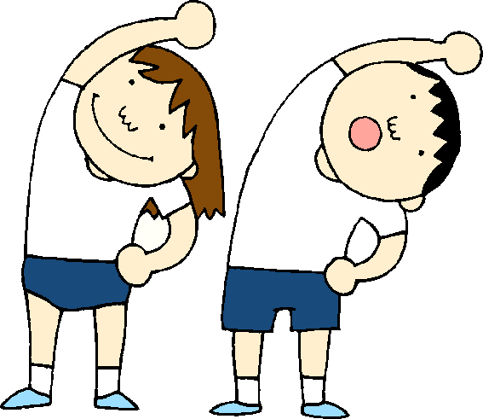
La postura es la posición o actitud que alguien adopta en determinado momento o respecto de algún asunto. En el sentido físico, la postura está vinculada a las posiciones de las articulaciones y a la correlación entre las extremidades y el tronco.
Postura
http://profeefclara.blogspot.mx/2012/05/la-postura-corporal.html
El tono muscular, es un estado permanente de contracción parcial, pasiva y continua en el que se encuentran los músculos. Durante el periodo de sueño el tono muscular se reduce por lo que el cuerpo está más relajado y durante las horas de vigilia se incrementa lo necesario para mantener la postura corporal adecuada para cada movimiento que se realiza.
Tono muscular
http://www.cosasdelainfancia.com/biblioteca-psico18.htm

